Slide 1
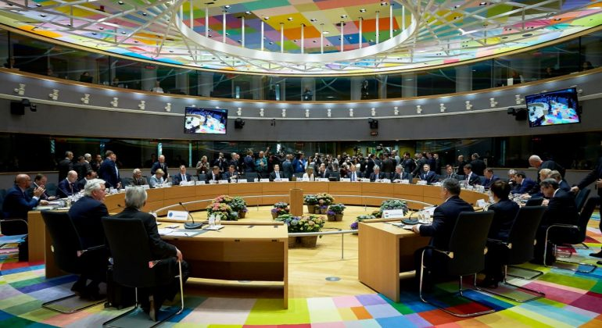
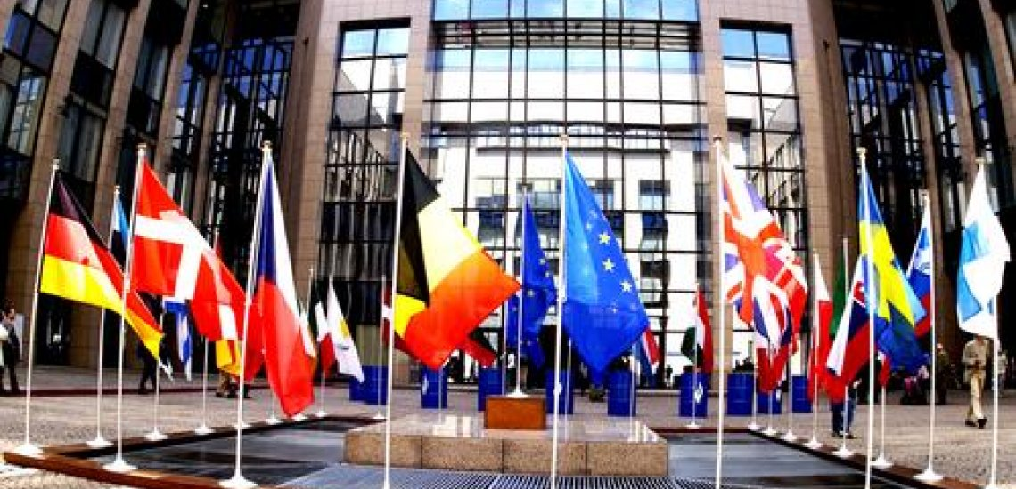
Az Európai Unió Tanácsa

Slide 2
Szerepe: az EU-tagállamok kormányainak hangja, az EU törvényeinek elfogadása és az EU politikáinak összehangolása
Tagjai: az EU-tagállamok kormányminiszterei a megvitatandó politikai terület szerint
Elnök: minden EU-tagállamban az elnökség 6 hónapig tart
Alapítva: 1958 (Európai Gazdasági Közösség Tanácsa)
Helye: Brüsszel(Belgium)

Slide 3
A Tanácsban minden EU-tagállam kormányminisztere jelen van, hogy megvitassák, módosítsák és elfogadják a törvényeket, valamint összehangolják a célkitűzéseket. A miniszterek jogosultak arra, hogy kormányaik törvényjavaslatokat adjanak az üléseken elfogadott intézkedésekkel. Az Európai Parlamenttel együtt, az EU testülete.
Nem szabad összetéveszteni:
Európai Tanács- negyedéves csúcstalálkozók, ahol az EU vezetői találkoznak, hogy meghatározzák az EU politikájának átfogó irányát
Európai Tanács - nem Uniós testület.

Slide 4
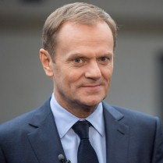
Elnök
Donald Tusk

Slide 5
Mit csinál a Tanács?
Tárgyalásokat folytat és elfogadja az uniós törvényeket,az Európai Parlamenttel együtt, az Európai Bizottság javaslatai alapján
Koordinálja az EU-s országok politikáit
Fejleszti az EU kül- és biztonságpolitikáját, az Európai Tanács iránymutatásai alapján
Megállapodásokat köt az EU és más országok vagy nemzetközi szervezetek között.
Az éves uniós költségvetést elfogadja- az Európai Parlamenttel közösen.

Slide 6
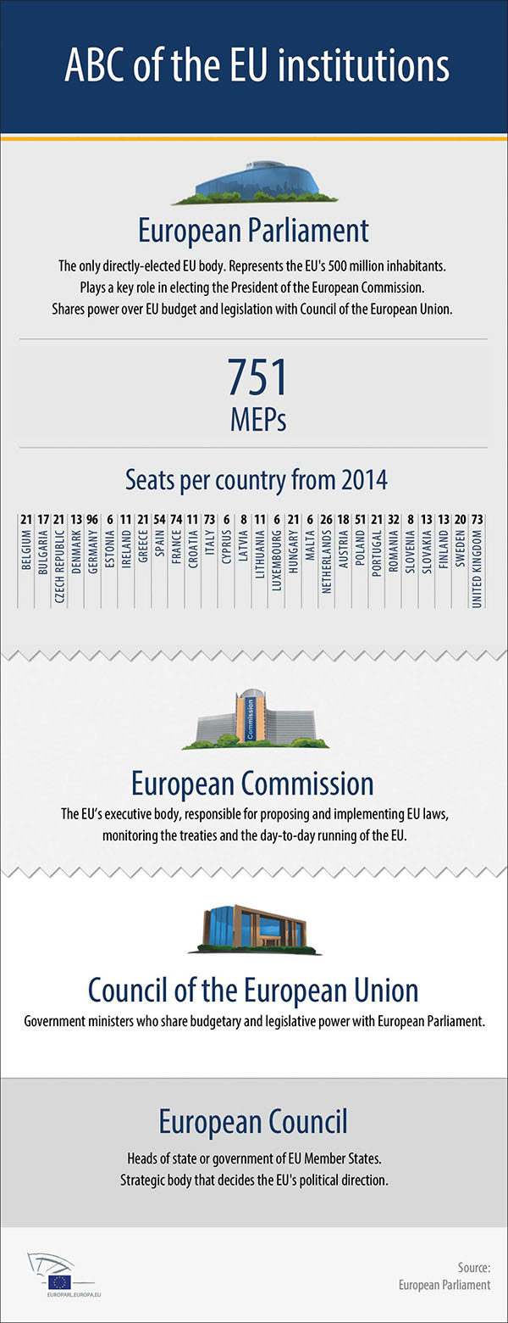
Mit csinál a Parlament és mi a Bizottság felelőssége? Mit értünk az Európai Tanács alatt és miben különbözik az Európai Unió Tanácsától?

Slide 7
Összetétele
Nincsenek fix tagjai az EU Tanácsának.
Ehelyett a Tanács 10 különböző formációban ülésezik, mindegyik megfelel a tárgyalt politikai területnek.
A konfigurációtól függően, minden ország elküldi az adott politikai területért felelős miniszterét.
Például, amikor a gazdasági és pénzügyi ügyekről szóló tanácsi ülést(az"Ecofin Tanács") tartják, minden ország pénzügyminisztere részt vesz.

Slide 8
Ki chairs az üléseket?
A Külügyi Tanács állandó elnökkel rendelkezik- az EU KKBP főképviselője. A Tanács összes többi ülésén az EU soros elnökségét betöltő ország illetékes minisztere elnököl. Például, a Környezetvédelmi Tanács bármely ülése az adott időszakban , amikor Észtország lesz az elnökség, az észt környezetvédelmi miniszter fog elnökölni.
Az általános következetességet az Általános Ügyek Tanácsa biztosítja- amelyet az Állandó Képviselők Bizottsága támogat. Ez az EU tagállamainak állandó képviselőiből áll, akik gyakorlatilag az EU nemzeti nagykövetei.

Slide 9
Euroövezeti országok
Az euróövezeti országok az eurocsoporton keresztül koordinálják gazdaságpolitikájukat, amely a gazdasági és pénzügyminiszterükből áll. A Tanács a Gazdasági és Pénzügyi Tanács üléseit megelőző napon ül össze. Az eurócsoport összejövetelein elért megállapodásokat másnap a Tanács hivatalosan határozza meg, ezekben a kérdésekben csak az euróövezet országainak miniszterei szavaznak.

Slide 10
Hogyan működik a Tanács?
Minden megbeszélésre és szavazásra nyilvános módon kerül sor.
A határozatok elfogadásához általában minősített többség szükséges:
Az országok 55% -a (28 jelenlegi taggal ez 16 országot jelent)
Az EU teljes népességének legalább 65%-át képviseli.
A döntés blokkolásához legalább 4 ország szükséges(az EU teljes népességének legalább 35%-át képviseli)
Kivétel- az olyan érzékeny témák, mint a külpolitika és az adózás, egyhangú szavazást igényelnek (minden ország támogatja).
Az eljárási és adminisztratív kérdésekhez egyszerű többség szükséges.

Slide 11
Az Európai Tanács
Az Európai Tanács meghatározza az EU általános politikai irányát és prioritásait. Nem tartozik az EU jogalkotó intézményei közé, tehát nem tárgyal vagy fogad el az EU törvényeit. Ehelyett meghatározza az EU politikai napirendjét, hagyományosan úgy, hogy az Európai Tanács ülésein „következtetéseket” fogad el, amelyek azonosítják az aggodalomra okot adó kérdéseket és a meghozandó intézkedéseket.
Újabban, az Európai Tanács elfogadta a hosszú távú uniós fellépés prioritási területeinek „stratégiai menetrendjét”.

Slide 12
Az Európai Tanács tagjai
Az Európai Tanács tagjai a 28 EU-tagállam - vagy kormányfői, az Európai Tanács elnöke és az Európai Bizottság elnöke. Az Unió külügyi és biztonságpolitikai főképviselője szintén részt vesz az Európai Tanács ülésein, amikor külügyi kérdéseket tárgyalnak.
Döntéshozatali folyamat
Az Európai Tanács döntéseit konszenzussal hozza meg. Az EU-Szerződésekben felvázolt egyes különleges esetekben azonban egyhangúlag vagy minősített többséggel határoz. Ha szavazásra kerül sor, sem az Európai Tanács elnöke, sem a Bizottság elnöke nem vesz részt.

Slide 13
Mit tesz az EU Tanácsa?
1. Tárgyalásokat folytat és elfogadja az EU jogszabályait
2Koordinálja a tagállamok politikáit
3. Fejleszti az EU közös kül- és biztonságpolitikáját
4. Nemzetközi megállapodásokat köt
5. Elfogadja az EU költségvetését

